Slide 1
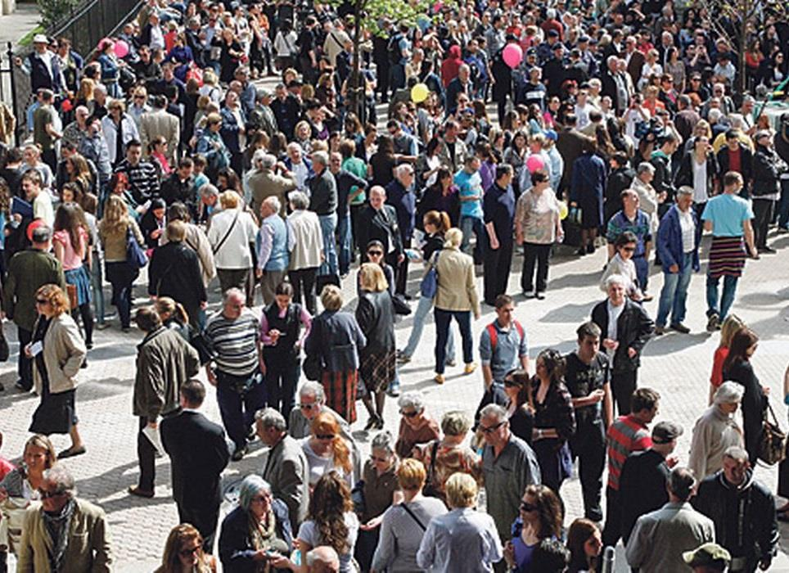
Stanovništvo Hrvatske
Turistička geografija

Slide 2
Stanovništvo Hrvatske
do 1780. – oko 1,5 mil. st (procjena)
prvi popis stanovništva u Hrvatskoj – 1857. – oko 2,2 mil. stanovnika
po zadnjem popisu iz 2011. – 4,28 mil. st (27. u Europi)
4,12 mil. st – procjena DZS-a za 2017.
u posljednjih 100 godina smo se skoro udvostručili (96% više st.) – u istom vremenu broj stanovnika na svijetu se utrostručio
popisi se provode svakih 10 godina
rast broja stanovnika između 1880. i 1940. g.
smanjeni porast br. stanovnika za vrijeme ratova
od 1991. redovito se bilježi prirodni pad (pad stope prirodnog prirasta)
Notes:
Pronaći na karti Plitvička jezera

Slide 3
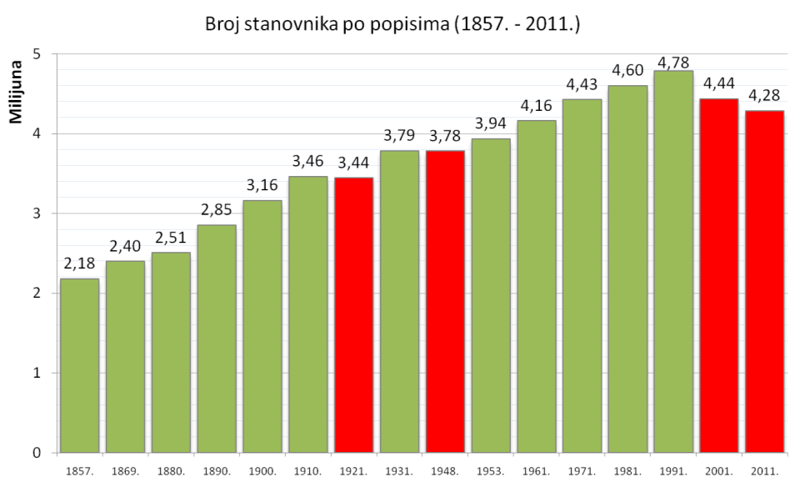
od 16 popisa stanovništva u hrvatskoj povijesti, u 12 ih se bilježi prirodni rast, a u 4 prirodni pad u odnosu na prethodni popis
Notes:
Pronaći na karti Plitvička jezera

Slide 4
Prirodno kretanje stanovništva
osnovni pojmovi iz demografije:
stopa nataliteta ili rodnosti – broj živorođene djece na 1000 stanovnika
stopa mortaliteta ili smrtnosti – broj umrlih na 1000 stanovnika
stopa prirodnog prirasta – razlika između stope rodnosti i smrtnosti
demografska tranzicija – prijelaz s visokih stopa rodnosti i smrtnosti s malim i nepostojanim prirodnim prirastom, na niske stope rodnosti i smrtnosti s malim ali postojanim prirodnim prirastom
kroz 19. st – velika stopa nataliteta (40 ‰) i mortaliteta (27 – 39 ‰) – razdoblje prije demografske tranzicije
od kraja 19. st do 1940-ih – razdoblje demografske tranzicije – niske stope rodnosti i smrtnosti (15 ‰) – stabilan i nizak prirodni prirast
od kraja 2. svj rata stopa nataliteta i mortaliteta postupno padaju (oko 10 ‰)
od 1980-ih Hrvatska ulazi u posttranzicijsku fazu demografskog razvoja – prirodni pad broja stanovništva – veća stopa mortaliteta od nataliteta
od 1991. do 2012. Hrvatska bilježi prirodni pad – 130 000 djece manje
Notes:
Pronaći na karti Plitvička jezera

Slide 5
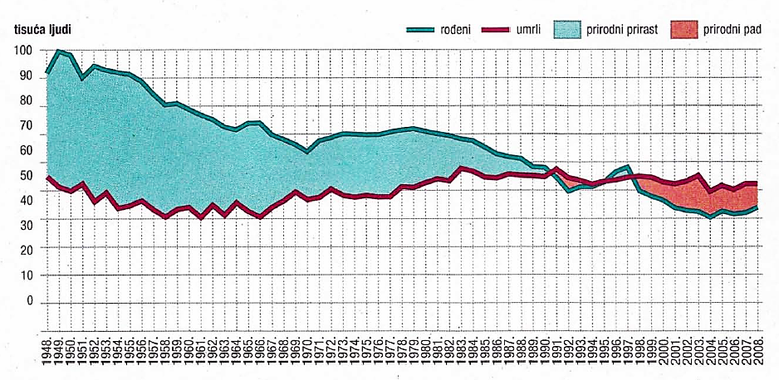
Kretanje stopa nataliteta i mortaliteta (1948. – 2008.)
-2,7‰
(2014.)
faza demografske tranzicije
posttranzicijska faza
od 1991. do danas Hrvatska bilježi prirodni pad – 130 000 djece manje
procjena za 2031. g – 3,6 mil. stanovnika
Notes:
Pronaći na karti Plitvička jezera

Slide 6
Uzroci prirodnog pada br. stanovnika RH
neki od uzroka prirodnog pada stanovništva Hrvatske:
loše gospodarske prilike
migracije selo-grad – u gradu su obitelji manje nego na selu
iseljavanje u druge države – najčešće se iseljava (visokoobrazovano) stanovništvo u dobi od 20 do 45 godina – odljev mozgova
sve kasnije stupanje u brak i sve manji broj djece po obitelji
izostanak pronatalitetne politike – državni poticaji u obliku dječjeg doplatka i naknade za rodilje, bonusi za svako novorođeno dijete, duži porodiljni dopust…
Notes:
Pronaći na karti Plitvička jezera

Slide 7
Gustoća naseljenosti
prosječna gustoća naseljenosti Hrvatske – 75,7 st/km²
europski prosjek – 70 st/km²
neravnomjerna naseljenost – zbog prirodnih, gospodarskih i prometnih uvjeta
rijetko naseljeni otoci (25 st/km²) i Gorsko-kotlinska Hrvatska (12 st/km²)
najgušće naseljena Središnja Hrvatska (107 st/km²) i veći gradovi
Međimurska (156 st/km²) i Varaždinska županija (>130 st/km²)
Grad Zagreb (1232 st/km²)
okolica Zagreba – 19% stanovništva – središte naseljenosti Hrvatske
Zagreb + Split + Rijeka = 1/4 stanovništva na 2% površine
zabilježena je depopulacija u 3/4 hrvatskih gradova i općina – 128 gradova ima manje 70 000 stanovnika u zadnjih 10 godina
izraženija depopulacija na selima – mlađa populacija seli u gradove i inozemstvo
Notes:
Pronaći na karti Plitvička jezera

Slide 8
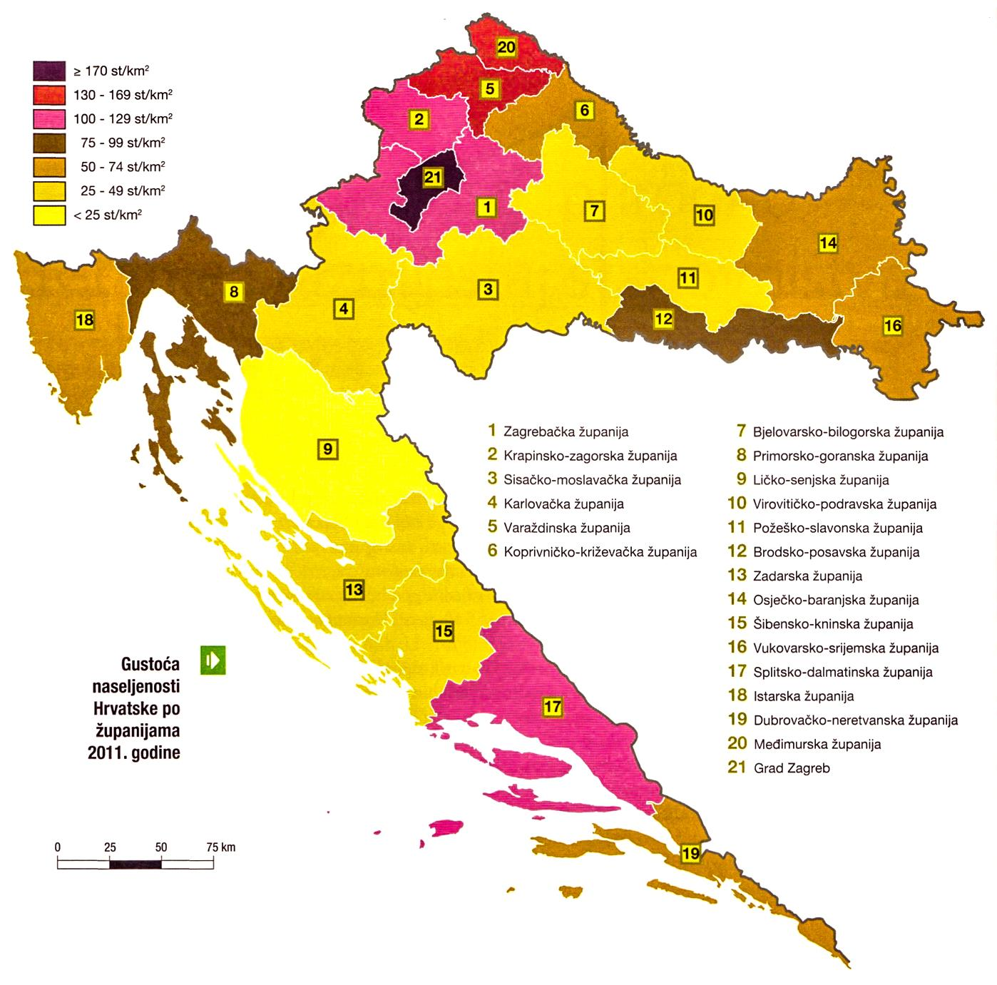
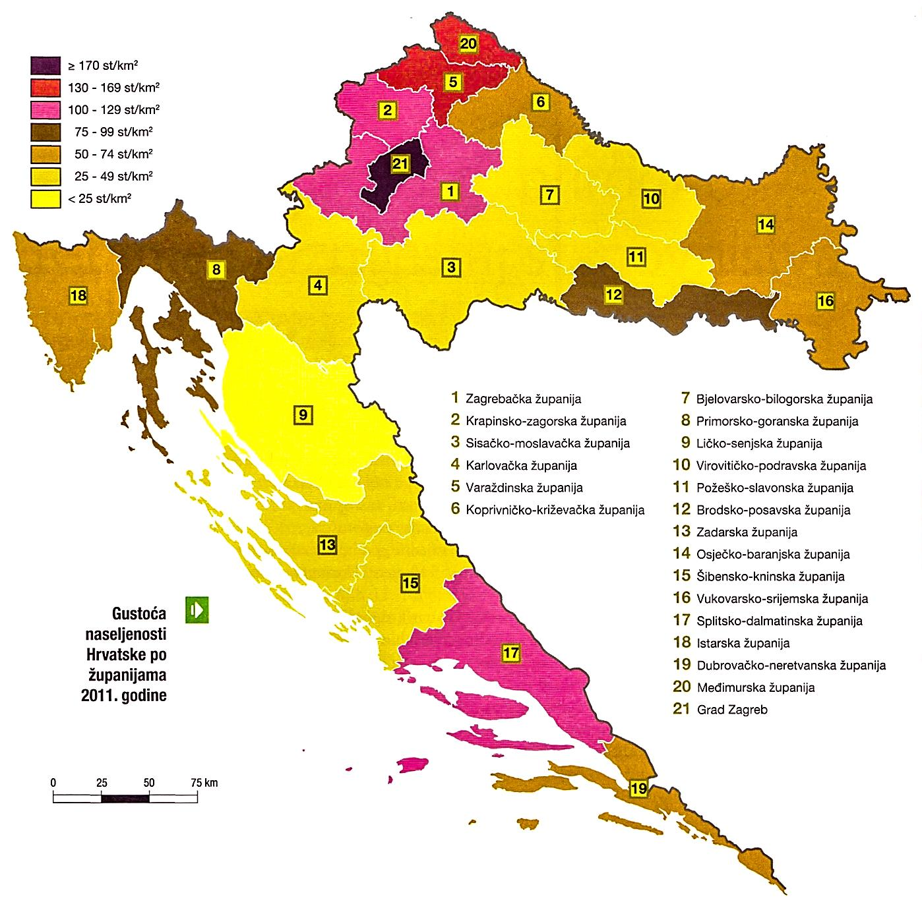
Gustoća naseljenosti po županijama (2011.)
Notes:
Pronaći na karti Plitvička jezera

Slide 9

Kretanje naseljenosti po županijama (2001. – 2011.)
demografski rast imaju županije:
Zadarska
Zagrebačka
Istarska
demografski pad imaju županije:
Vukovarsko-srijemska – pad br. st. od 12%
Brodsko-posavska – pad od 10%
Bjelovarsko-bilogorska – pad od 10%
demografski slom imaju županije:
Ličko-senjska – pad br. st. od 37%
Sisačko-moslavačka – pad od 26%
Grad | Rođenih | Umrlih | Razlika | 2015.
Novalja | 38 | 43 | - 5
Pag | 14 | 58 | - 44
Notes:
Pronaći na karti Plitvička jezera

Slide 10
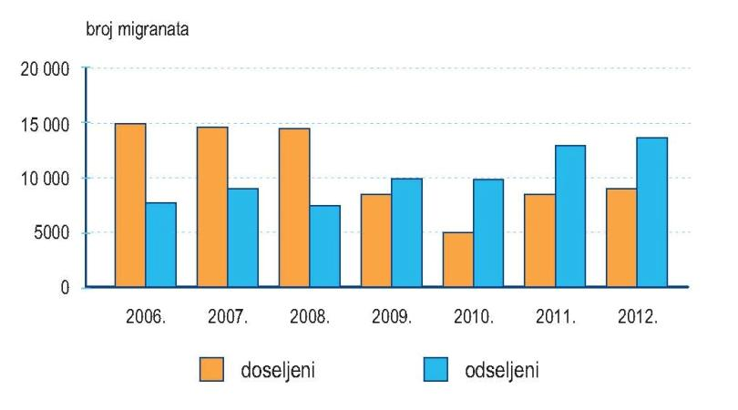
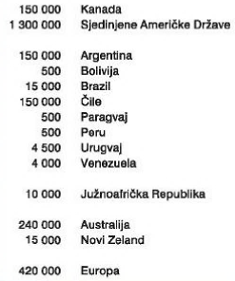
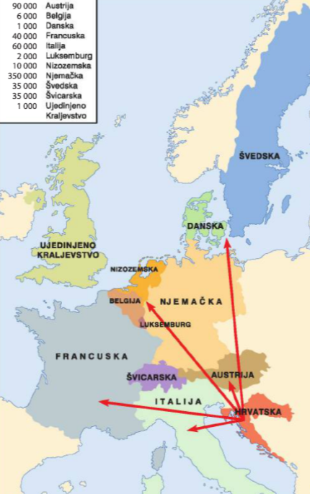
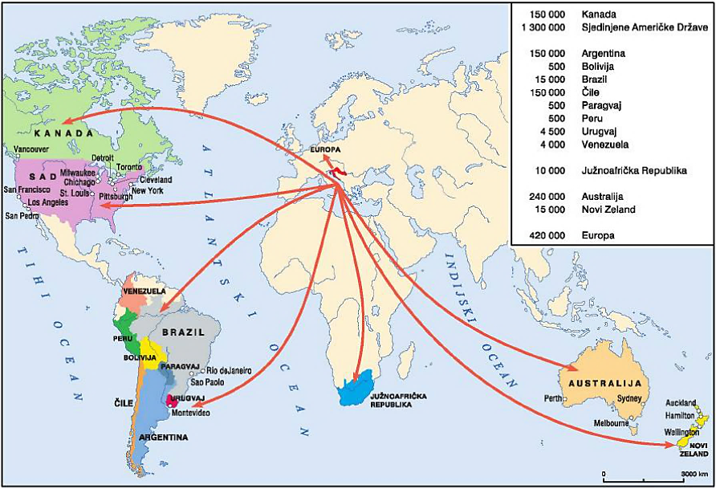
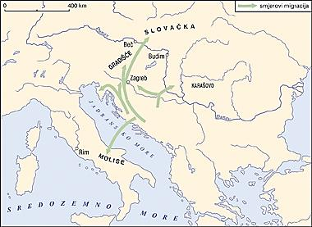
Iseljenička zemlja
uz Irce i Židove, Hrvati su jedan od najraseljenijih naroda svijeta
oko 3 mil. Hrvata i njihovih potomaka je izvan matice domovine
najčešće migracije radi političkih i ekonomskih razloga
5 migracijskih razdoblja:
s obzirom na vrijeme, uzrok i smjer, razlikujemo 4 skupine iseljenih Hrvata:
između 2 svjetska rata intenzivno je iseljavanje u Južnu Ameriku
prvi doseljenici – vinogradari, poljodjelci, ribari i rudari
najviše u Argentini, Čileu i Urugvaju
zadržali su jedinstvo – u Čileu su gotovo svi sa Brača, a uz njih Sinjani i Imočani
iseljavanje u Australiju i Novi Zeland uglavnom s Brača, Korčule, Hvara, Visa i Makarskog primorja
žive u većim gradovima: Sydney, Melbourne, Perth i Aucklandu
Hrvati su prvi posadili vinovu lozu na Novom Zelandu
VRIJEME |  | UZROK | SMJER EMIGRACIJE
1. | 15. – 18. st | politički (Osmanlije) | susjedne zemlje
2. | 19. – 20. st | ekonomski | prekooceanske zemlje (Amerika)
3. | Između 2 svjetska rata | ekonomski i politički | prekooceanske i europske – Australija, J. Amerika i Zapadna Europa
4. | Nakon 2. svj. rata | ekonomski i politički | prekooceanske i europske zemlje
5. | Suvremeno razdoblje nakon 1990-ih | ekonomski | svijet (po obrazovnoj strukturi)
bolest vinove loze, propast jedrenjaka i kriza ribarstva
iseljenici iz Gorske Hrvatske najčešće su radili u metalnoj ind., gradilištima i rudarstvu
iseljenici iz Dalmacije su odlazili u Kaliforniju ili dolinu rijeke Mississippi – uzgoj voća, ribarstvo i trgovina
najviše u Pittsburghu (SAD)
nova emigracija ide u Kanadu (između 1924. i 1928.)
najviše ih je u Torontu i Vacnuveru (Kanada)
razlika između migracije u europske i prekooceanske zemlje je u tome što se većina vrati u domovinu nakon nekog vremena, dok se u prekooceanskim migracijama ne vraćaju
novac koji su emigranti donosili kući 1970-ih činio je čak 50% štednje Jugoslavije i pokrivao je čak 60% trgovačkog deficita Jugoslavije
autohtoni Hrvati
prekooceanske migracije
iseljenici u europske zemlje
suvremene migracije
oko 300 000 iseljenih Hrvata
Notes:
Pronaći na karti Plitvička jezera

Slide 11
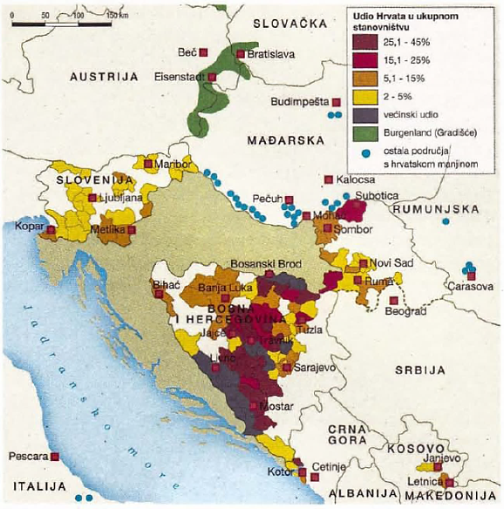
Hrvati izvan Hrvatske
Hrvati u BiH – jedan od 3 državotvorna naroda
autohtone manjine:
Gradišćanski Hrvati (Austrija, Slovačka i Mađarska)
Karaševski Hrvati (Rumunjska)
Moliški Hrvati (Italija)
Janjevci (Kosovo)
Bunjevci i Šokci (Vojvodina)
brojni Hrvati u svijetu:
SAD i Kanada
Južna Amerika – Čile, Argentina
Australija i Novi Zeland
Slovenija, Mađarska, Srbija, Njemačka, Austrija, Švicarska, Švedska i Francuska…
Notes:
Pronaći na karti Plitvička jezera

Slide 12
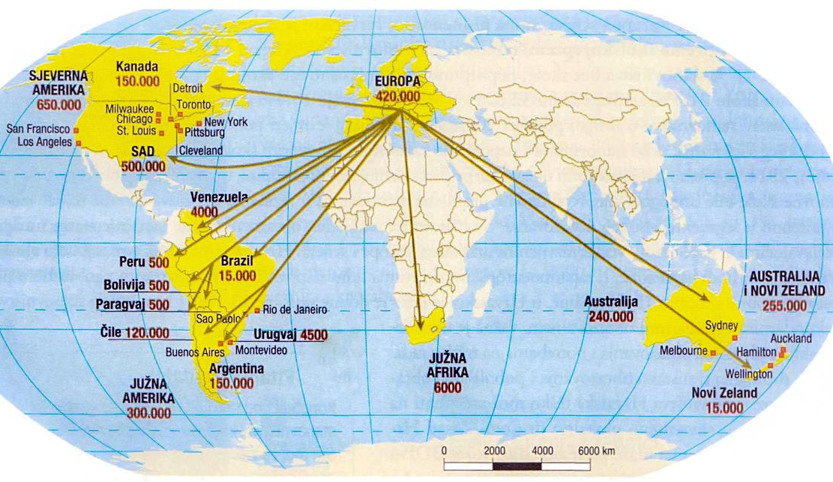
Hrvati izvan Hrvatske
Notes:
Pronaći na karti Plitvička jezera

Slide 13
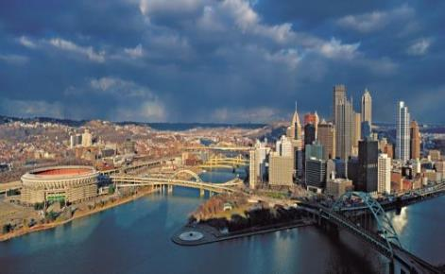
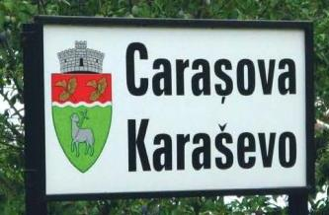
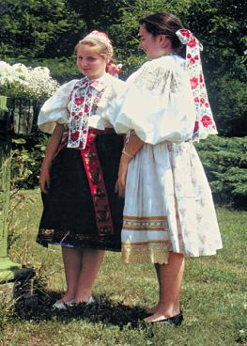
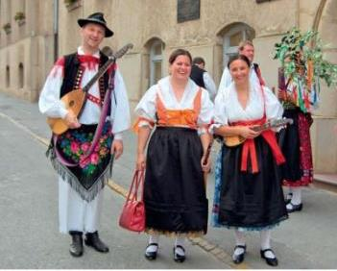
Pittsburg
Gradišćanski Hrvati
Moravske Hrvatice

Slide 14
Unutarnje i dnevne migracije
deruralizacija – napuštanje sela i preseljenje u grad
urbanizacija – rast broja stanovništva u gradu
deagrarizacija – prestanak bavljenja poljoprivredom
industrijalizacija nakon 2. svj. rata – urbanizacija Hrvatske
migracije selo-grad – 840 000 st. napušta sela i seli u grad
Slavonija, Podravina, otoci, Hrvatsko zagorje, Kordun, Lika, Dalmatinska zagora
dnevne migracije – gospodarski uvjetovane (radi posla u gradu) te radi školovanja (učenici, studenti)
Notes:
Pronaći na karti Plitvička jezera

